Slide 1
TRƯỜNG TH SỐ 1 CÁT TÂN LỚP: 1A2
TỰ NHIÊN XÃ HỘI
CHỦ ĐỀ: trường học
Bài 9: hoạt động của lớp em
Tiết 2
GV: Phan Thị Tuyết .

Slide 2
KHỞI ĐỘNG .

Slide 5
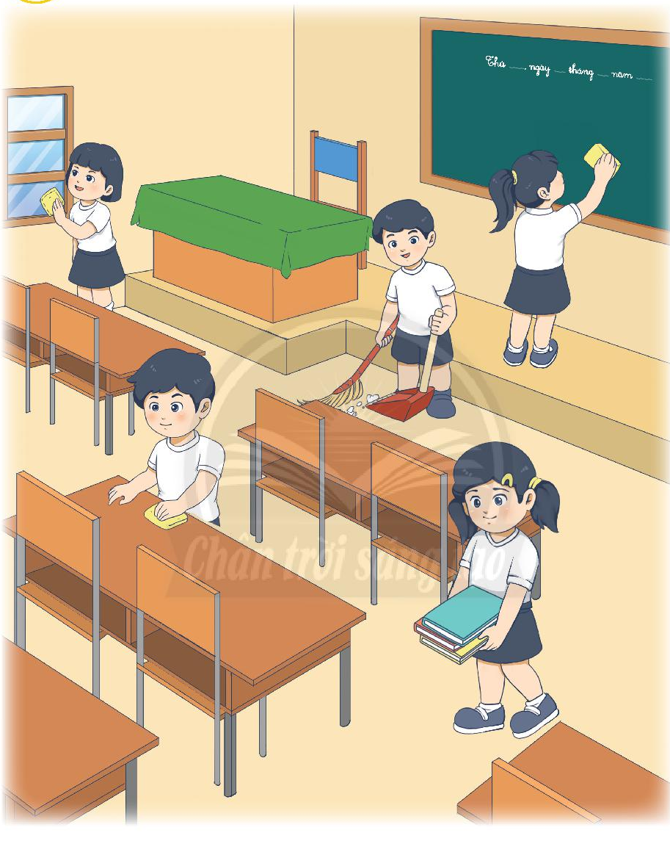
An và các bạn đang vệ sinh lớp học , bạn quét lớp bạn lau bàn , bạn lau bảng ,bạn lau cửa kính bạn sắp xếp đồ dùng học tập.

Slide 7
Em cần: quét lớp , lau bàn , lau bảng ,lau cửa sổ , sắp xếp đồ dung thiết bị học tập để lớp học sạch sẽ.
Khi lớp học sạch sẽ em cảm thấy mát mẻ và học tập tốt hơn.

Slide 8
Kết luận:
Giữ gìn lớp học sạch sẽ giúp em học tập tốt hơn .

Slide 10
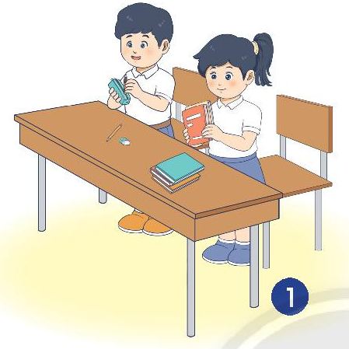
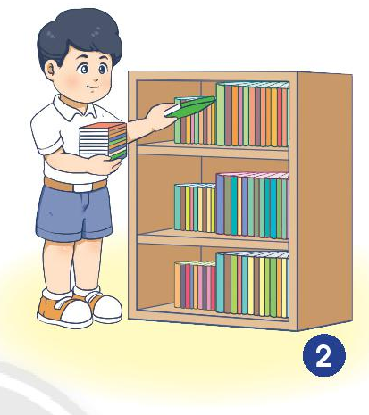

Slide 13
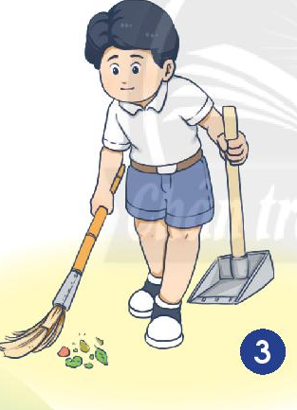
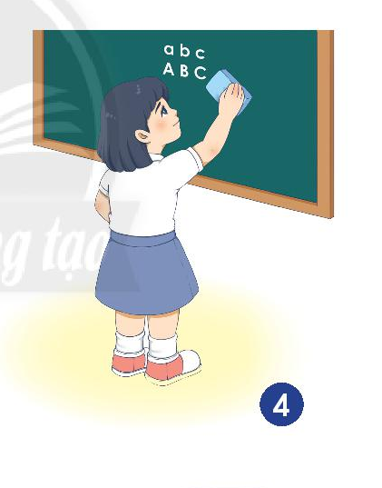

Slide 15
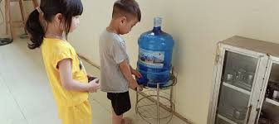
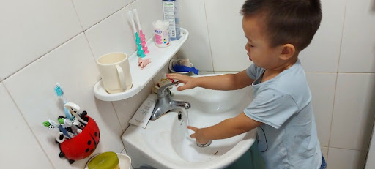

Slide 16
Chào các em học sinh thân yêu

